Slide 1
第一节 解析函数
一、复变函数的概念
二、复变函数的极限与连续
三、解析函数
四、小结与思考

Slide 2
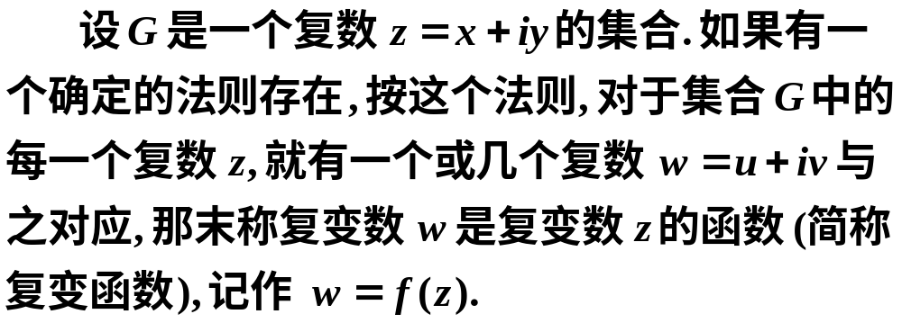
一、复变函数的概念
1.复变函数:

Slide 3
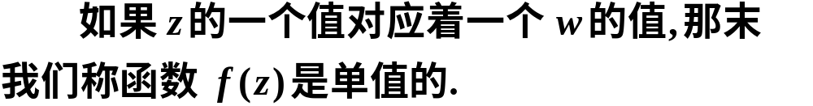
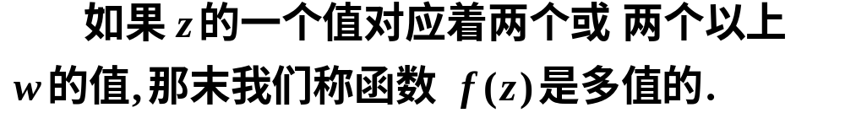
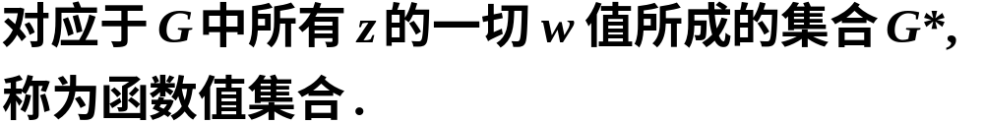
2.单(多)值函数的定义:
3.定义集合和函数值集合:

Slide 4
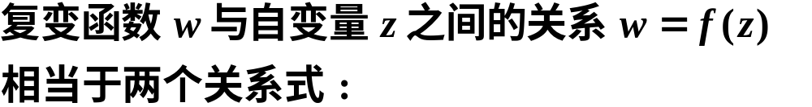







4. 复变函数与自变量之间的关系:
例如,

Slide 5



例1 求函数
在闭单位圆盘|z|≤1上的值域.
解
因为f (z)对应的两个二元实变函数为
当 z 在闭单位圆盘|z|≤1上变化时，
u 在0与1之间变化，
v 为常数2.
因此值域为w =2i到 w =1+2i 之间的线段.

Slide 6
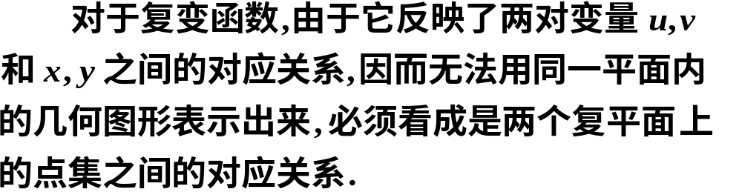
5. 映射

Slide 7
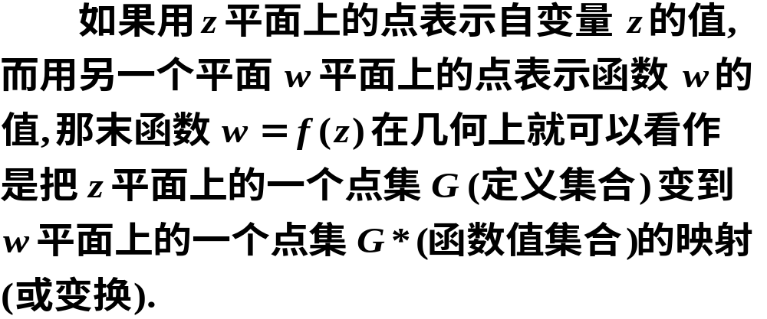
映射的定义:

Slide 8
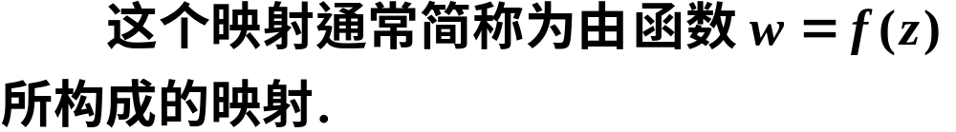
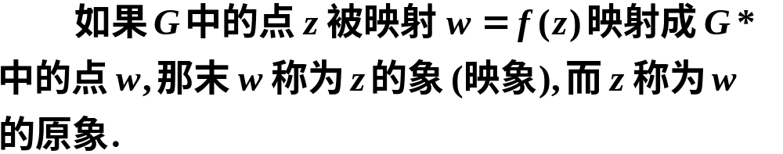

Slide 9

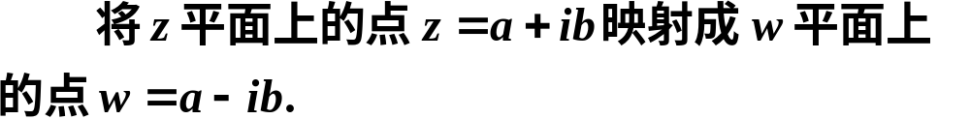












映射的实例:

Slide 10
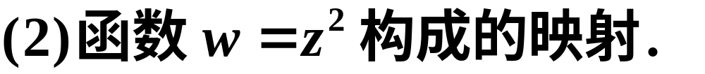
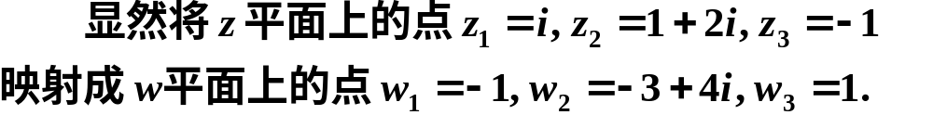







Slide 11



练习：

Slide 12


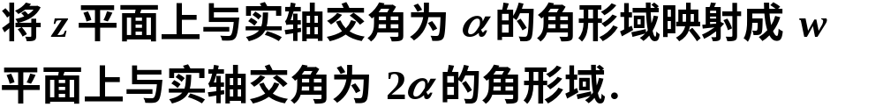
根据复数的乘法公式可知,

Slide 13


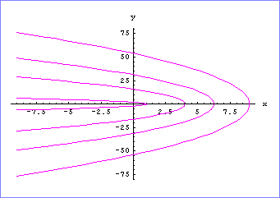

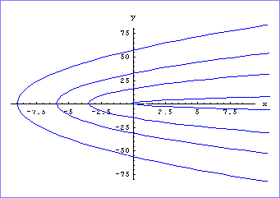

以原点为焦点,开口向左的抛物线.(图中红色曲线)
以原点为焦点,开口向右的抛物线.(图中蓝色曲线)

Slide 14

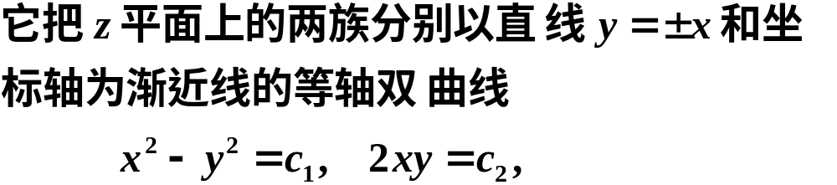
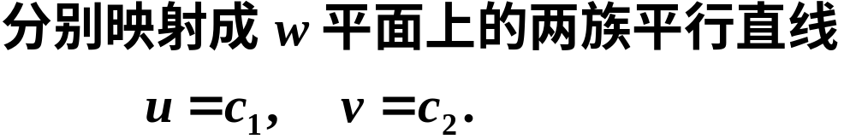
(如下页图)

Slide 15
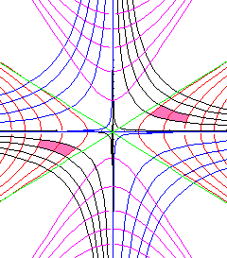
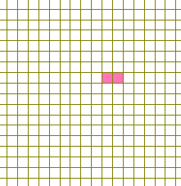

将第一图中两块阴影部分映射成第二图中同一个长方形.

Slide 16
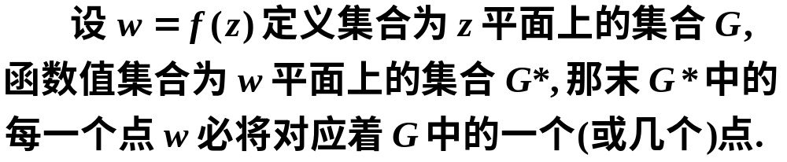
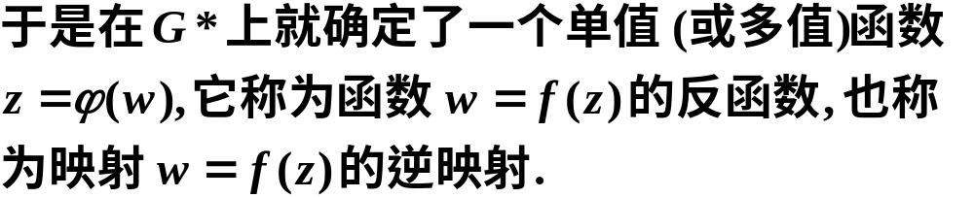
6. 反函数的定义:

Slide 17
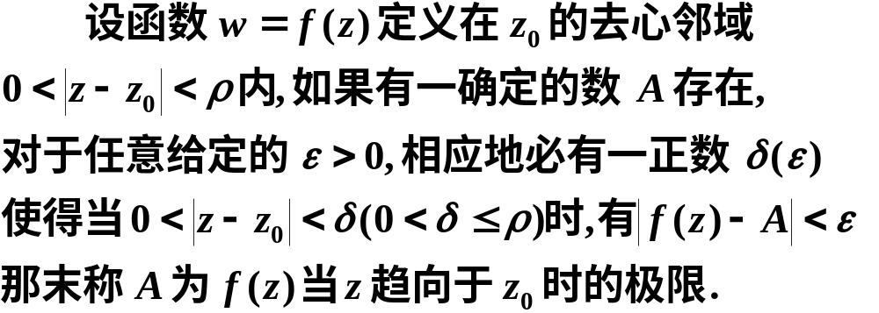
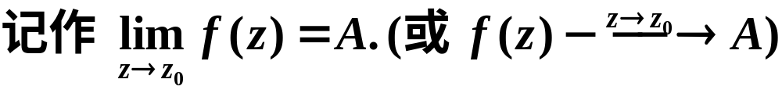

二、函数的极限与连续
1.函数极限的定义:
注意:

Slide 18
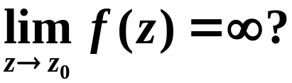

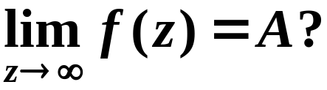


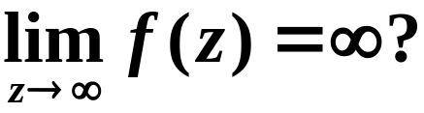

注意：
对任意的R> 0, 存在δ, 使得 |z-z₀| <δ时，|f(z)|>R.
对任意的ε > 0, 存在r, 使得 |z| >r时,
对任意的R > 0, 存在r, 使得 |z| >r时，|f(z)|>R.

Slide 19
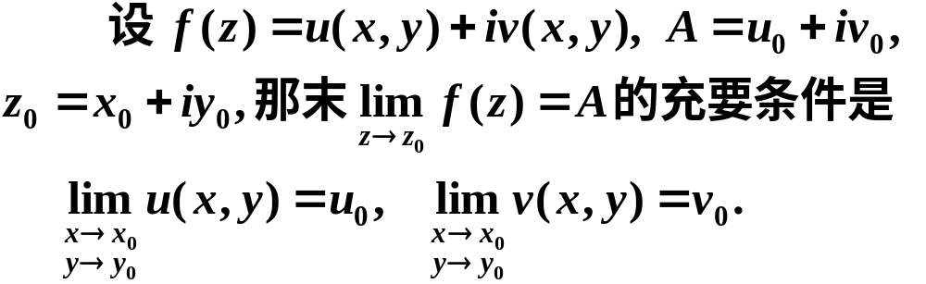
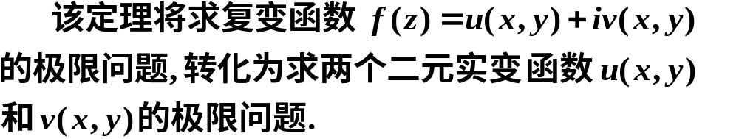
2. 极限计算的定理
定理一
说明

Slide 20
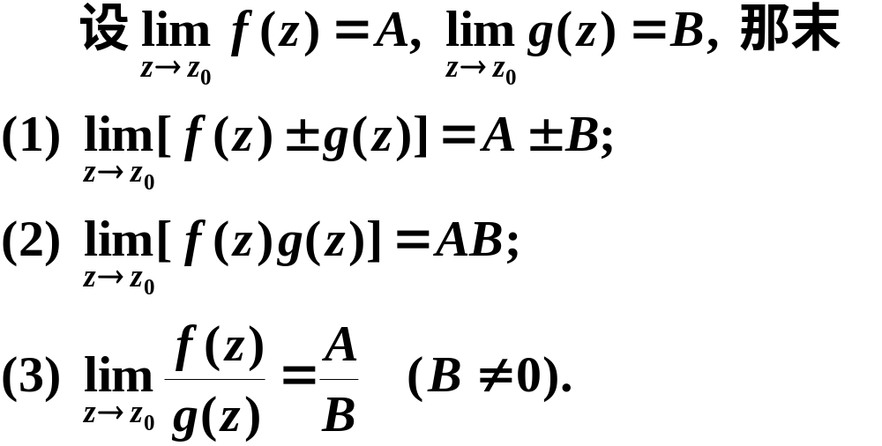
定理二
与实变函数的极限运算法则类似.

Slide 21
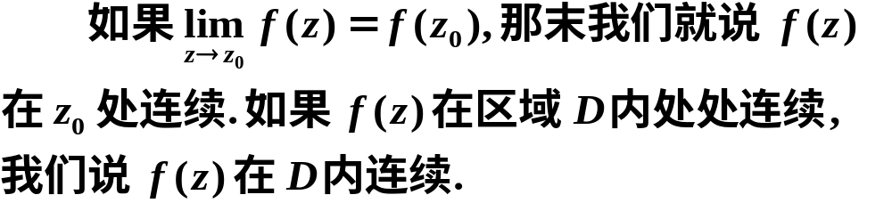
2. 函数连续的定义:

Slide 22
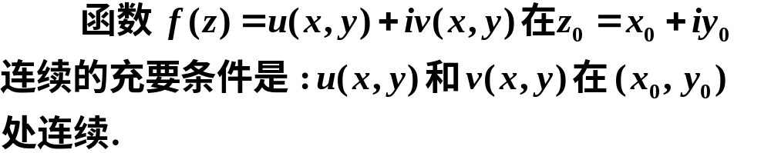

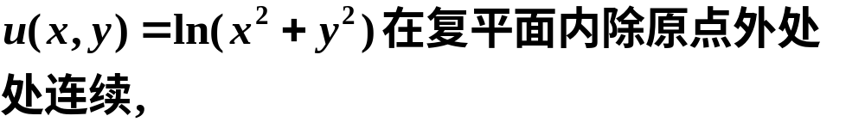
定理三
例如,

Slide 23
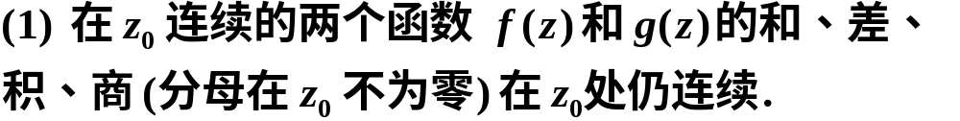
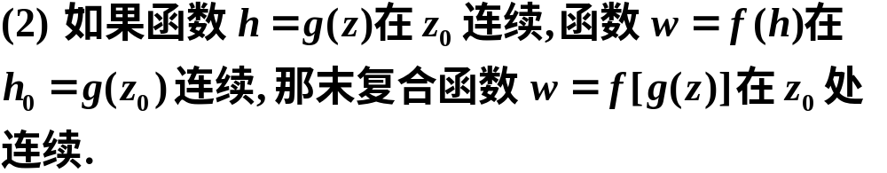
定理四

Slide 24
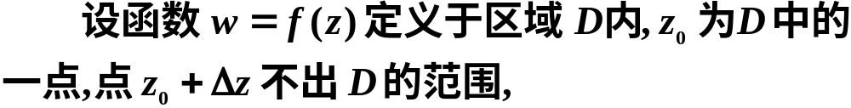
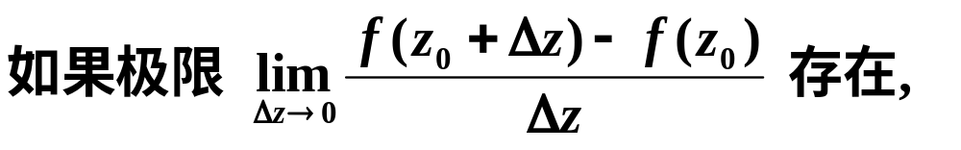
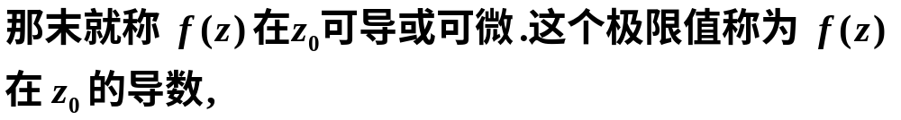
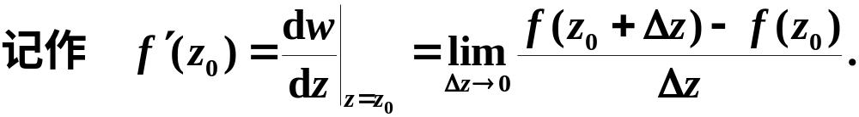
三、解析函数
1.导数的定义:

Slide 25
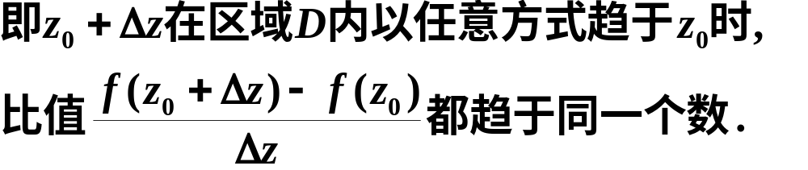
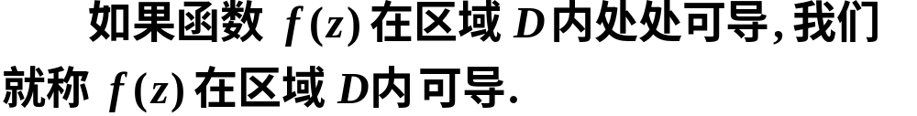
在定义中应注意:

Slide 26

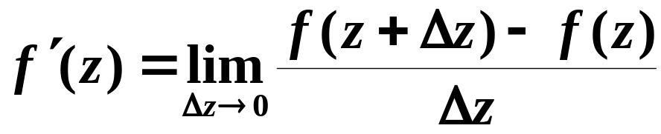
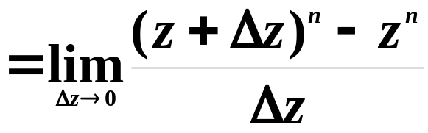
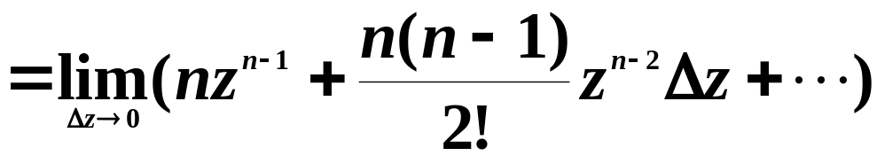

例２
解

Slide 27

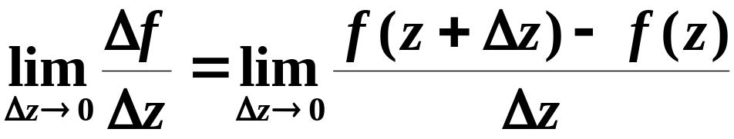
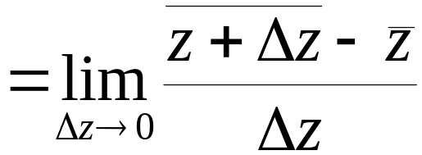

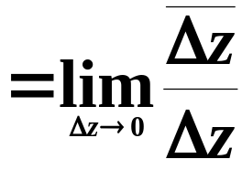




例３
解

Slide 28
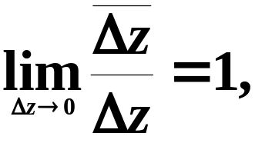
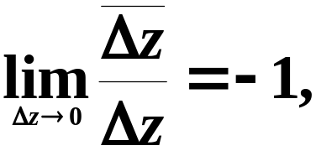


Slide 29
2. 可导与连续:
函数 f (z) 在 z₀ 处可导则在 z₀ 处一定连续, 但函数 f(z) 在 z₀ 处连续不一定在 z₀ 处可导.

Slide 30
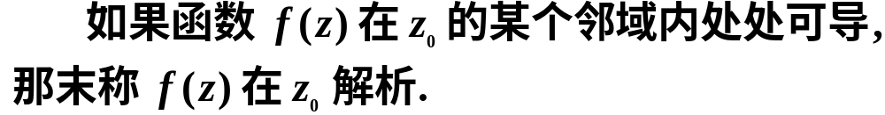
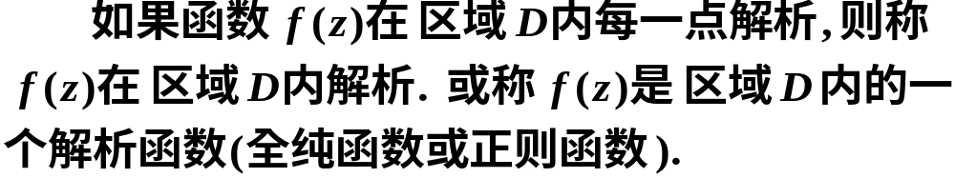

３. 解析函数的定义
4. 奇点的定义

Slide 31
根据定义可知:
函数在区域内解析与在区域内可导是等价的.
但是, 函数在一点处解析与在一点处可导是不等价的概念. 即函数在一点处可导, 不一定在该点处解析.
函数在一点处解析比在该点处可导的要求要高得多.

Slide 32
练习
函数f (z) 在点 z 可导是f (z) 在点 z 解析的 ( )
B
（A）充分不必要条件
（B）必要不充分条件
（C）充分必要条件
（D）既非充分条件也非必要条件

Slide 33



定理

Slide 34
思考：设f (z), g(z)是整函数,下列命题哪些是正确的？
f (z)g(z)是整函数
f (z)/g(z)是整函数
f ³ (z) 是整函数
f (1/z)是整函数
f (g(z))是整函数
4f (z)+ig(z)是整函数

Slide 35

四、解析的充分必要条件
定理一 可导的充分必要条件
柯西介绍
黎曼介绍

Slide 36




证
(1) 必要性.

Slide 37







Slide 38






(2) 充分性.
由于

Slide 39







Slide 40






Slide 41




Slide 42


解析函数的判定方法:

Slide 43




二、典型例题
例4
判定下列函数在何处可导, 在何处解析:
解
不满足柯西－黎曼方程,

Slide 44





指数函数
四个偏导数均连续

Slide 45




四个偏导数均连续

Slide 46



例5
解
思考：求f(z)在z=1+i处的导数？

Slide 47










例6
解

Slide 48





例7
证

Slide 49





例8
证
根据隐函数求导法则,

Slide 50





根据柯西－黎曼方程得

Slide 51


极坐标形式下可导的充分必要条件：
若函数f (z) = u(r,θ)+iv(r,θ), z=r(cosθ + isin θ), 则
f (z)在点z可导的充分必要条件是u,v在点(r, θ)处
可微且满足极坐标下的C—R方程：
且

Slide 52
五、小结与思考
理解复变函数极限、连续、导数和解析的
概念; 重点是奇点和可导、解析的关系以及判别可导、解析方法及求导方法.
掌握并能灵活应用柯西—黎曼方程.

Slide 53
思考题

Slide 54


思考题答案
反之不对.

Slide 55
作业：P28 1(1)(2), 2, 5, 6(3)(4)(5)
放映结束，按Esc退出.

Slide 56

黎曼资料
Riemann
Born: 17 Sept 1826 in Breselenz, Hanover (now Germany)
Died: 20 July 1866 in Selasca, Italy

